Slide 1
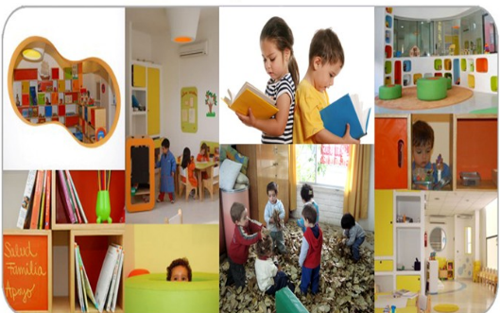
ERASMUS+
KA1-EDUCAȚIE ȘCOLARĂ „CONSORȚIU LOCAL PENTRU EDUCAȚIE DE CALITATE - 2022”, NR. 2022-1-RO01-KA121-SCH000056797
F4 -"Educație timpurie”: Reggio Emilia - The educational approach for pre-school
spinea, Italia
24.04.2023 – 28.04.2023

Slide 2
Obiectivul cursului:
Reconfigurarea parteneriatului educațional între copii- familii-gradiniță comunitate prin aplicarea de tehnici moderne în educația timpurie identificate de cei 8 participanți în context European.

Slide 3
PARTICIPANȚI
Bulgaru Agnesa, prof . înv. preșcolar, Școala Gimnazială Scobinți
Hălănduț Leontina – Nadia, prof. înv. preșcolar , Școala Gimnazială ”Vasile Alecsandri” Mircești
Mihăilă Mariana, prof. înv. preșcolar , Școala Gimnazială ”„Axinte Uricariul” Scânteia
Coneac Alina, prof. înv. primar , Școala Gimnazială nr. 1 Domnița, Țibana
Acsinte Miluța, prof. înv. primar, Școala Gimnazială Poiana
Cristea Luciana Marcela, prof. înv. primar, Școala Gimnaziala Cârjoaia
Banț Mihaela, prof. de educație fizică și sport, Școala Gimnazială Crucea, comuna Lungani
Antonina Bliorț, inspector școlar pentru învățământ particular și alternative educaționale în cadrul I.S.J. Iași

Slide 4
Programul și conținutul cursului
Ziua 1
Ziua 2
Ziua 3
1.Istoricul educației Reggio Emilia
2.Principiile de bază
3.Materiale specifice
4.Atelier practic
1.Modalități de lucru
(discuție, dezbatere, brainstorming)
2.Amenajarea spațiului
3. 100 de limbaje ale copilului
1.Curriculum specific
2.Rolul educatorului în abordarea Reggio
3.Rolul părinților
4. Activități de grup
1. Evaluare
2.Certificate Blue Core International
3.Vizite culturale
1.Punctele forte și cele slabe ale abordării Reggio Emilia
2.Analiza comparativă a sistemului tradițional de educație și alternativele educaționale.
Ziua 4
Ziua 5

Slide 5
Reggio Emilia este un sistem de educație alternativ care pune accent pe individualitatea copilului, pe importanța mediului înconjurător și pe participarea comună a părinților și a profesorilor în educația lor.
Filosofia Reggio Emilia: Învățare prin experiențe

Slide 6
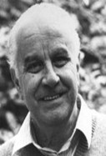
Filosofia educațională din Reggio Emilia a luat naștere în Italia, regiunea Reggio Emilia, în urma celui de-al Doilea Război Mondial.
Abordarea a fost inițiată de către Loris Malaguzzi și se adresează copiilor de vârstă preșcolară și primară.

Slide 7
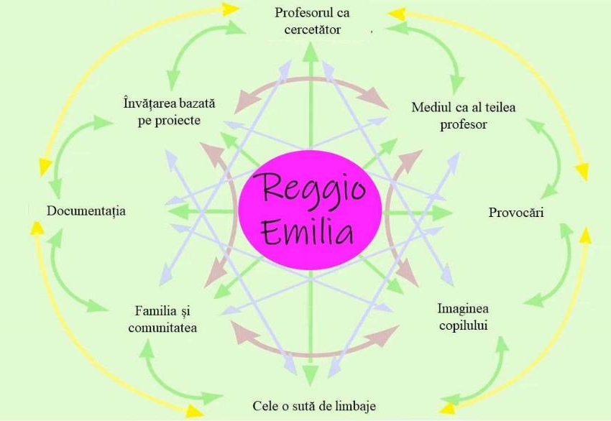

Slide 8
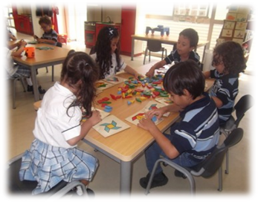
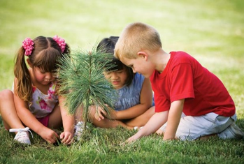
Principii Reggio Emilia
Imaginea copilului : ființă curioasă, cu potențial de a învăța și de a interpreta lumea în care trăiește;
Rolul părinților: părintele este primul educator al copilului, el trebuie implicat în procesul de învățare;
Rolul profesorului: devine partener al copilului și observator al acestuia și al procesului său de formare;
Mediul ambiant: spațiul în care trăiește copilul devine al treilea profesor, iar explorarea mediului are ca rezultate diverse modalități de exprimare a copilului (teoria celor „100 de limbaje”)
Educația se concentrează pe proces, nu pe rezultat.

Slide 9
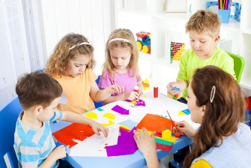
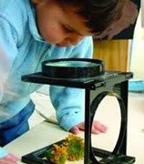
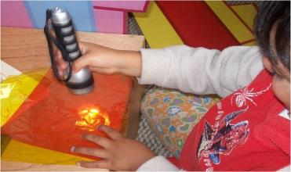
Rolul profesorului (researcher)
-întocmește o documentație (observații, poze, notițe);
-ghidează învățarea provocând elevul, fără a-i oferi direct răspunsurile;
-organizează învățarea folosind proiecte (proiectele pot dura de la câteva zile la câteva luni).

Slide 10
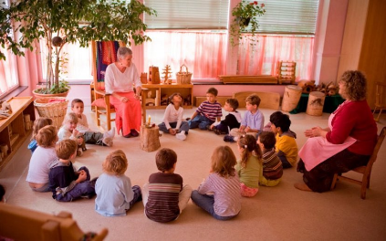
Spațiul în abordarea Reggio Emilia -spații luminoase, deschise, folosind materiale naturale; -sunt organizate astfel încat sa stimuleze curiozitatea și creativitatea copilului.

Slide 11
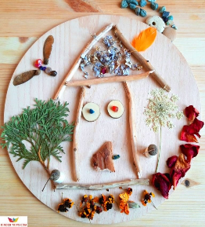
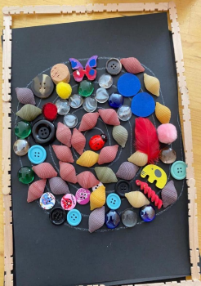
Materialele -materiale din natură (conuri, crenguțe, scoici, castane, ghinde, pietre etc); -materiale reciclabile cu diverse forme si texturi; -jucării clasice pentru joc de rol.

Slide 12
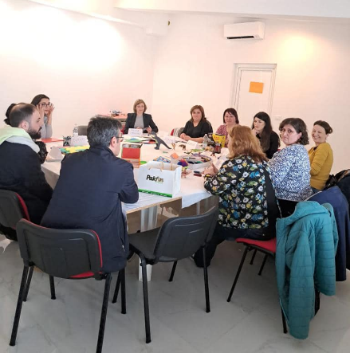
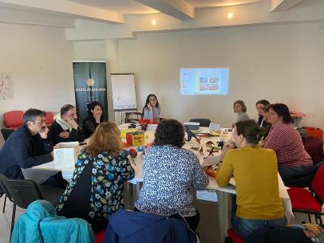
Ziua 1 Istoricul educației Reggio Emilia Principiile de bază Materiale specifice Atelier practic

Slide 13
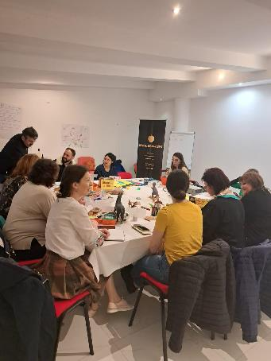
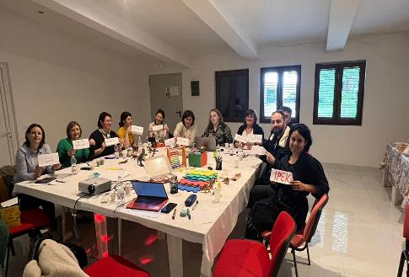
Ziua 2
Curriculum specific
Rolul educatorului în abordarea Reggio
Rolul părinților
Activități de grup

Slide 14
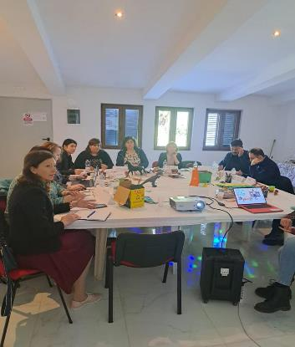
Ziua 3 Modalități de lucru Amenajarea spațiului 100 de limbaje ale copilului

Slide 15
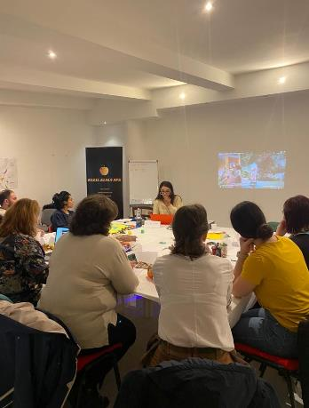
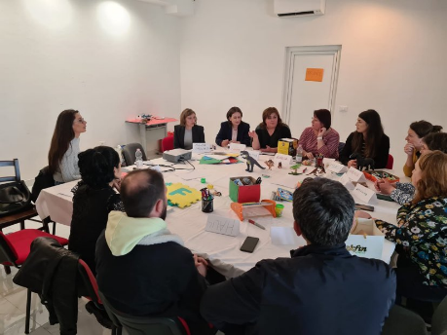
Ziua 4
Punctele tari/ puncte slabe ale abordării Reggio Emilia
Analiză comparativă a sistemului tradițional de educație și a alternativelor educationale

Slide 16
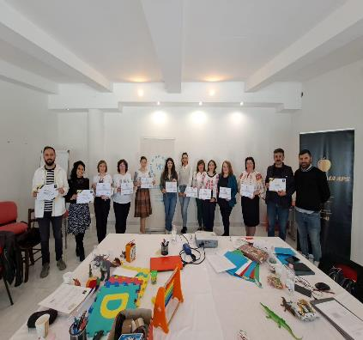
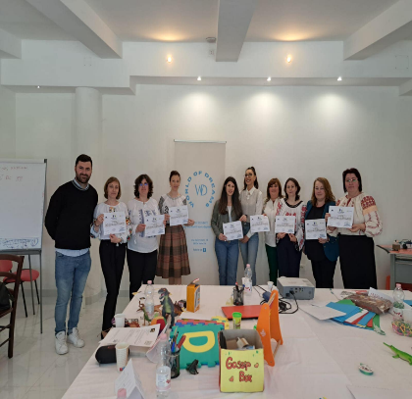
Analiză comparativă a sistemului tradițional de educație și a alternativelor educationale
Evaluare
Certificate
Vizite culturale
Ziua 5

Slide 17
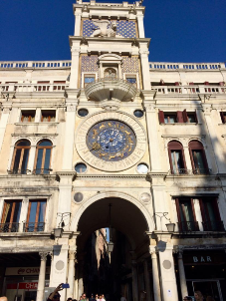
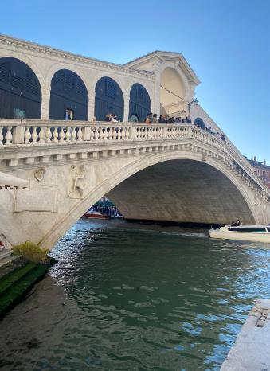
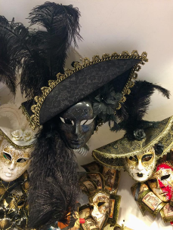
Vizite culturale
VENEȚIA

Slide 18
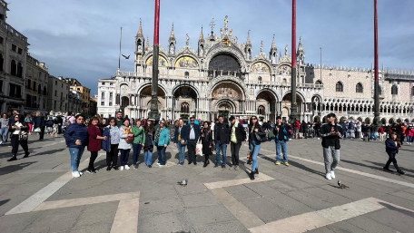
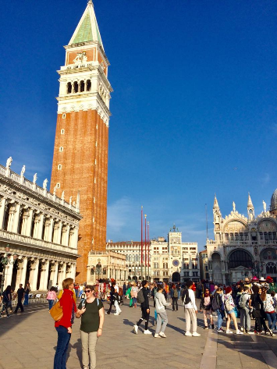
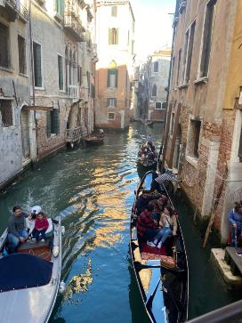

Slide 19
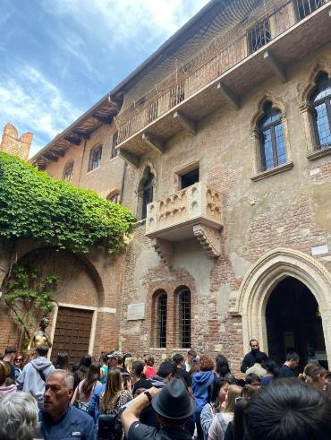
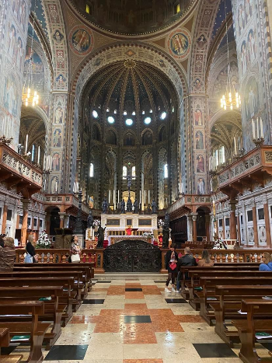
VERONA PADOVA

Slide 20
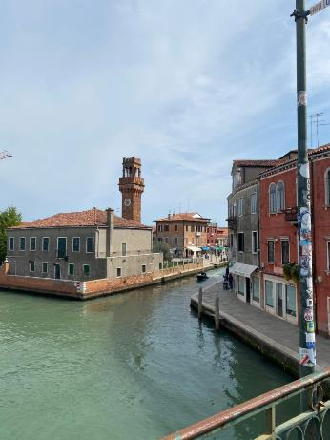
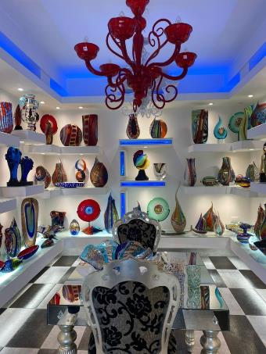
INSULELE MURANO ȘI BURANO

Slide 21
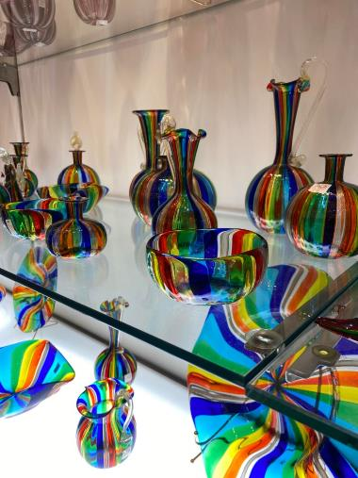
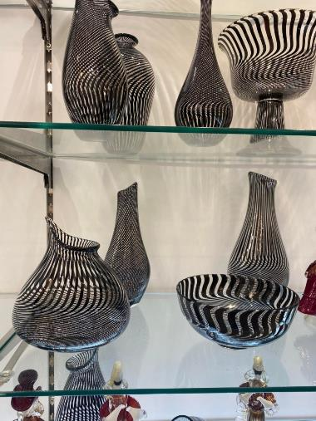

Slide 22
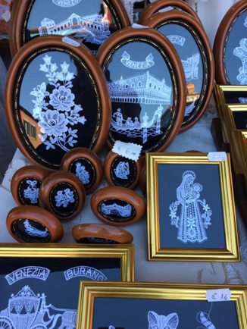
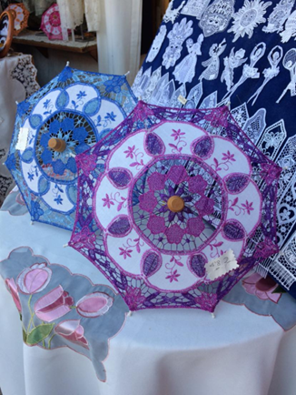

Slide 23
Experiența Erasmus +
experiență unică de dezvoltare personală și profesionala;
oportunitate de facilitare a relațiilor interpersonale;
îmbunătățirea abilităților lingvistice;
posibilitate de a cunoaște tradiții și obiceiuri ale altor țări.

Slide 24
RESURSE
. https://www.youtube.com/watch?v=Y497aUoVvGw
https://www.youtube.com/watch?v=7n2hCebmT4c
https://www.youtube.com/watch?v=7n2hCebmT4c
https://www.youtube.com/watch?v=O9Zo_ch2so4
https://www.youtube.com/watch?v=iRwDPOE9PYg
https://www.youtube.com/watch?v=349JT07O0Jg
https://www.youtube.com/watch?v=ZXYW2LGrYYA
https://www.youtube.com/watch?v=p4GEZIbRtSk
https://www.youtube.com/watch?v=me46lbQKGSU

